Slide 1
大数组怎么存
作业

Slide 2
1.设计
Uploadinfo 上传信息实体类
Utils 工具类
Main 主逻辑

Slide 3
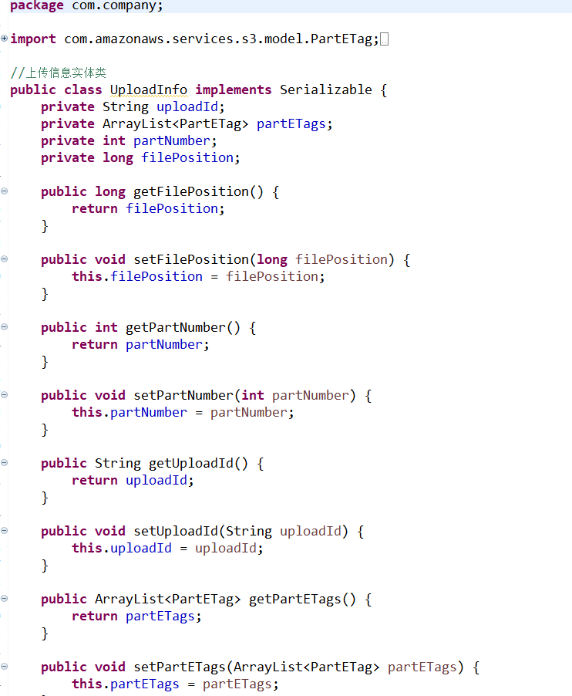
1.1 Uploadinfo 上传信息实体类
在分段上传中用到，用于把上传信息序列化保存到本地，以实现断点续传

Slide 4
1.2 Utils 工具类
getS3() 获取S3对象
getS3FilesLists() 获取S3文件列表的函数
getLocalFilesLists() 获取本地目录文件列表的函数
upLoadFile() 小文件上传函数，文件大小小于20M使用
multiObjectDelete() 删除S3文件函数
downloadFile() 下载函数，从s3拉取指定文件到本地
multiPartUpload() 大文件，分段上传

Slide 5
1.2.1 multiPartUpload() 分段上传
首先获取要上传的文件的md5，然后通过存储上传进度的目录判断上传记录文件是否存在。
用临时文件夹储存上传信息实体类的序列化保存文件，通过md5来保证文件名唯一。
所以如果记录存在，说明是传到一半，如果记录不存在，说明是第一次传；
①记录不存在的情况
新建实体类，初始化上传请求，得到uploadid，把uploadid给实体类；
然后通过for循环上传分块，每一个小块传完后，就把uploadid，FileOffset，PartNumber这些信息写到实体类，然后实体类序列化成文件写到硬盘上。这样便可以实现断点续传，保留已存块。
②如果记录存在
就将实体类数据反序列化，直接读入实体类，通过实体类储存的信息，继续上传。
此后每一个分块上传完也重新写入到硬盘。

Slide 6
1.3 Main 主逻辑
string path变量 是本地同步的目录
void main() 主函数 分为首次同步和之后的同步，首次同步选择s3为基准，此后选择由输入数字决定
void sync(int clashMode) 同步函数
clashMode决定冲突内容选择(就是同步的时候，s3和本地都有同路径同名文件，但是文件内容不同，所取的那个)
分别为每次同步要上传的文件，要下载的文件，要删除的文件。
取两个列表，一个为s3的文件路径列表，一个为本地的文件路径列表
①循环本地路径list，如果是/结尾，说明是目录路径，不需要处理。
②如果s3map中有跟本地路径同名的key，说明这个文件本地s3都有，那么就分别取两地文件的md5比较。
最后把s3map中跟本地同路径那一项删掉。
③如果list有，s3map没有，说明这一项是本地有，s3没有的，就放到上传列表里面。

Slide 7
2.使用
首次同步
之后的同步

Slide 8
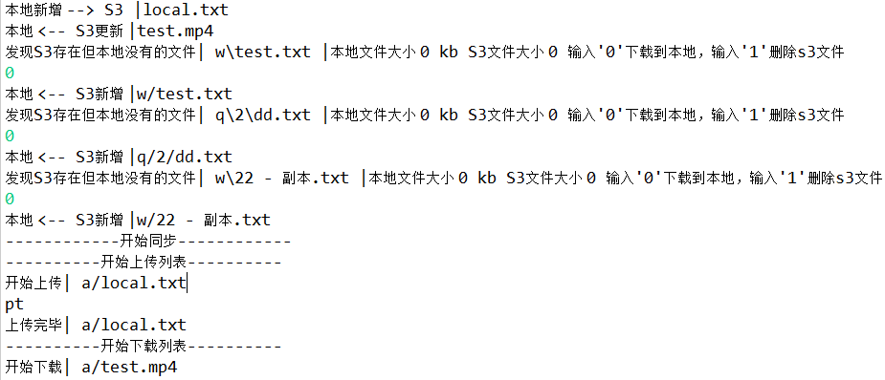
2.1首次同步
运行程序，首次同步的过程如下：
以s3的bucket为基准进行同步检测（即文件内容冲突取bucket的为准）
1、遍历本地列表
对本地新增文件，添加到上传列表。
对本地修改过的文件，添加到下载列表。
2、遍历s3列表
对本地缺失文件，根据选择将文件添加到下载列表或者s3删除列表。
3、进行上传、下载、删除

Slide 9
2.2之后的同步
输入sync进行同步
输入数字选择冲突模式决定基准
1、遍历本地列表
对本地新增文件，添加到上传列表。
对本地修改过的文件，根据所选冲突模式进行文件内容同步。
输入0：冲突选择本地内容
输入1：冲突选择S3内容
输入2：对于每个冲突文件，都询问以进行更新。
2、遍历s3列表
对本地缺失文件，根据选择将文件添加到下载列表或者s3删除列表。
3、进行上传、下载、删除

